Slide 1

Rahasia Medis VS Keterbukaan Informasi dari Perspektif Etika
Sintak Gunawan
MAKERSI - PERSI
Universitas Yarsi, Jakarta, 3 Pebruari 2018

Slide 2
Riwayat Hidup
Nama : Sintak Gunawan, Dr. dr., MA
Alamat : sintak.gunawan@atmajaya.ac.id
Telepon : 08161169356
Pekerjaan:
  staf FK Atma Jaya
  anggota Komisi Etik RS Atma Jaya
  sekretaris MAKERSI PERSI Pusat
  anggota Komisi Etik Penelitian MRIN
  Wakil ketua Kadin Pusat bidang kesehatan
Pendidikan:
  Dokter Umum
  BA in Philosophy
  MA in Applied Ethics
  Doktor Filsafat

Slide 3
“What I may see or hear in the course of treatment or even outside of the treatment in regard to the life of men, which on no account one must spread abroad, I will keep to myself holding such things shameful to be spoken about.”
- Hippocrates

Slide 4
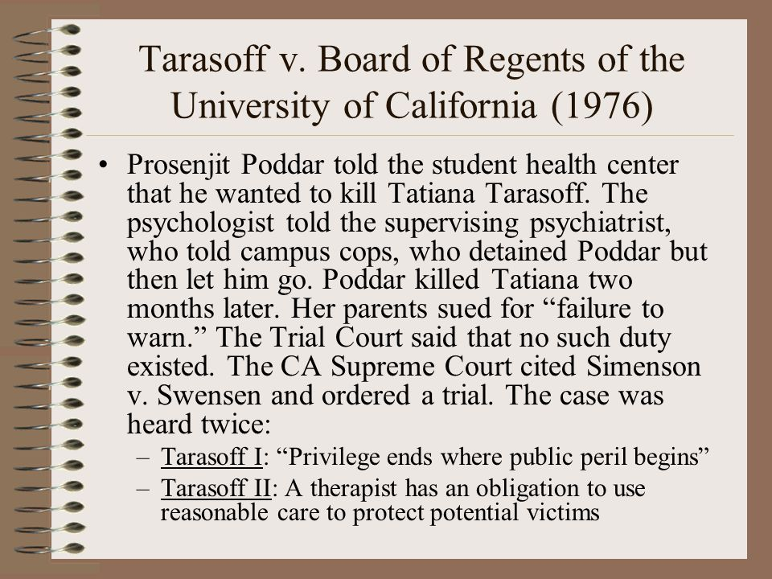
Hubungan Pasien dan Dokter
Sintak Gunawan

Slide 5
Hak WN dalam pelayanan kesehatan :
hak atas pelayanan kesehatan (the right to health care) di antaranya terdapat hak atas informasi (the right to information )
hak untuk menentukan diri sendiri (the right to self determination).
Endang Wahyati Yustina, Hak atas Informasi Publik dan Hak atas Rahasia Medis:Problem Hak Asasi Manusia dalam Pelayanan Kesehatan. Padjadjaran Jurnal Ilmu Hukum, Volume 1 - No 2 - Tahun 2014

Slide 6
Informasi kesehatan
Apa yang diketahui?
Kepada siapa akan disampaikan?

Slide 7
Informasi kesehatan: informasi yang bersifat publik dan informasi yang bersifat privat
Informasi kesehatan yang dapat diinformasikan kepada publik terdiri dari bermacam bentuk dan jenis. Contoh: sistem informasi kesehatan, bentuk dan jenis layanan rumah sakit, prosedur layanan, biaya, fasilitas pelayanan kesehatan, sistem pembiayaan, informasi pemberantasan penyakit , program pencegahan penyakit, data perkembangan jenis-jenis penyakit menular, dll
Informasi kesehatan yang bersifat privat adalah data dan kondisi kesehatan, baik yang dituangkan dalam rekam medis maupun yang diketahui, dilihat, atau didengar oleh tenaga kesehatan
Endang Wahyati Yustina, Hak atas Informasi Publik dan Hak atas Rahasia Medis:Problem Hak Asasi Manusia dalam Pelayanan Kesehatan. Padjadjaran Jurnal Ilmu Hukum, Volume 1 - No 2 - Tahun 2014

Slide 8
PERATURAN MENTERI KESEHATAN REPUBLIK INDONESIA
NOMOR 36 TAHUN 2012 TENTANG RAHASIA KEDOKTERAN
Rahasia kedokteran adalah data dan informasi tentang kesehatan seseorang yang diperoleh tenaga kesehatan pada waktu menjalankan pekerjaan atau profesinya

Slide 9
Rahasia kedokteran mencakup data dan informasi mengenai:
a. identitas pasien;
b. kesehatan pasien meliputi hasil anamnesis, pemeriksaan fisik,
pemeriksaan penunjang, penegakan diagnosis, pengobatan
dan/atau tindakan kedokteran; dan
c. hal lain yang berkenaan dengan pasien.
Data dan informasi sebagaimana dimaksud di atas dapat bersumber dari pasien, keluarga pasien, pengantar pasien, surat keterangan konsultasi atau rujukan, atau sumber lainnya.

Slide 10
Siapa saja?
Semua pihak yang terlibat dalam pelayanan kedokteran dan/atau menggunakan data dan informasi tentang pasien wajib menyimpan rahasia kedokteran
a. dokter dan dokter gigi serta tenaga kesehatan lain yang memiliki akses terhadap data dan informasi kesehatan pasien;
b. pimpinan fasilitas pelayanan kesehatan;
c. tenaga yang berkaitan dengan pembiayaan pelayanan kesehatan;
d. tenaga lainnya yang memiliki akses terhadap data dan informasi kesehatan pasien di fasilitas pelayanan kesehatan;
e. badan hukum/korporasi dan/atau fasilitas pelayanan kesehatan;
Dan mahasiswa/siswa yang bertugas dalam pemeriksaan, pengobatan, perawatan, dan/atau manajemen informasi di fasilitas pelayanan kesehatan

Slide 11
Healthcare Information
Access Roles
Community Support
Internal QA
External accreditation orgs
Friends
Primary care
Legally Authorized Reps
Specialists
Ancillaries
Clinical Trials Sponsors
Immediate
Family
Extended
Family
Patient
Provider
Admin.
Staff
Claims Processors
Public Health
Payer
Society
Fraud Detection
Subcontractors
State Licensure
Boards
Clearinghouses
National Security
Medical Information Bureau
Law Enforcement
Insurers
Bioterrorism Detection
Business Consultants

Slide 12
Manajemen informasi
Informasi tentang pasien yang diperoleh dalam hubungan terapeutik
Ditulis dalam rekam medis
Dapat dibuka dan digunakan oleh pihak terkait untuk kepentingan pasien
Rekam medis milik institusi , isi rekam medis milik pasien
Kewajiban terhadap privasi dan rahasia kedokteran
Kewajiban berkomunikasi dan membuka informasi

Slide 13
Rahasia Medis
Semua informasi kesehatan pasien harus dirahasiakan dan hanya dibicarakan dengan tenaga kesehatan yang terlibat dalam perawatan pasien tersebut
Confidential
Rekam medis disimpan dengan baik
Tidak membicarakan kasus pasien dengan siapa pun di luar rumah sakit

Slide 14
Perlindungan, Penggunaan, dan Pembukaan Informasi Kesehatan Pasien
Aspek yang perlu diperhatikan:
Persetujuan pasien
Situasi dimana pasien tidak bisa memberikan persetujuan (tidak kompeten)
Situasi dimana hak konfidensialitas pasien hilang
Hak pasien atas informasi (rekam medis)

Slide 15
Apa yang harus dilakukan:
Memahami pedoman etik dan aturan legal/hukum
Memiliki SOP dan melaksanakannya
Melaksanakan persetujuan tindakan medis
Memiliki kompetensi, sikap dan perilaku profesional

Slide 16
Prinsip moral rahasia medis:
Berkata benar
Bisa dipercaya
Berbuat baik, untuk kepentingan pasien
Tidak merugikan (pasien, keluarga, masyarakat)
Menghormati otonomi pasien
Adil, tidak membeda-bedakan
Jika ada konflik prinsip moral dan harus memilih maka pilihlah yang lebih penting (Prima Facie)

Slide 17

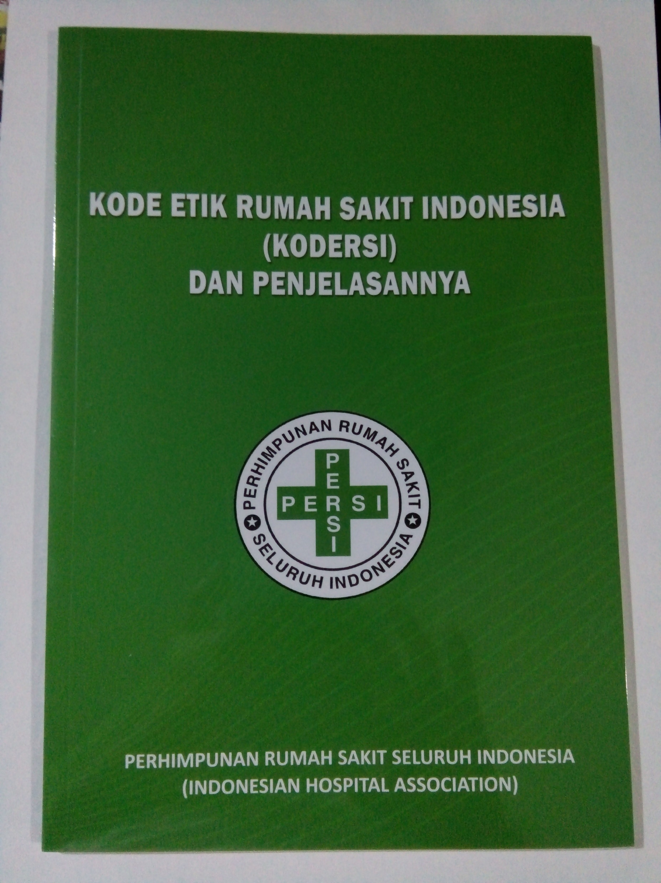

Slide 18
Berkata Benar

Slide 19
Berkata benar
Kode Etik Kedokteran Indonesia, Pasal 9: Kejujuran dan Kebajikan Sejawat.
Seorang dokter wajib bersikap jujur ketika berhubungan dengan pasien dan sejawatnya, dan berupaya untuk mengingatkan sejawatnya yang pada saat menangani pasien dia ketahui memiliki kekurangan dalam karakter atau kompetensi, atau yang melakukan penipuan atau penggelapan
Penting:
  Kewajiban dokter menghormati pasien sebagai persona
  Informasi dibutuhkan untuk membuat keputusan
  Memupuk kepercayaan
Privilese terapeutik dokter

Slide 20
Privacy
someone's right to keep their personal matters and relationships secret (Cambridge Advanced Learner’s Dictionary & Thesaurus)
The domain of privacy partially overlaps security (confidentiality), which can include the concepts of appropriate use, as well as protection of information (Wikipedia).

Slide 21
Privasi:
Sedikit mungkin masuk dalam privasi ybs
Sampaikan jika harus masuk ke dalam privasi ybs
Setiap orang dapat memiliki privasinya sendiri, yang mungkin berbeda dengan orang lain pada umumnya
AMA CODE OF MEDICAL ETHICS, 2016

Slide 22
Privasi di RS Pendidikan
Yang hadir adalah mereka yang bertugas
Diketahui dan disetujui pasien
Tidak mengganggu proses pelayanan kesehatan
Mengikuti aturan yang berlaku
AMA CODE OF MEDICAL ETHICS, 2016

Slide 23
Konfidensialitas Medis

Slide 24
KODE ETIK KEDOKTERAN INDONESIA
Pasal 1 : Sumpah Dokter
Saya akan merahasiakan segala sesuatu yang saya ketahui karena keprofesian saya.

Slide 25
Pasal 16 : Rahasia Jabatan
Setiap dokter wajib merahasiakan segala sesuatu yang diketahuinya tentang seorang pasien, bahkan juga setelah pasien itu meninggal dunia.

Slide 26
(1) Seorang dokter wajib merahasiakan apa yang dia ketahui tentang pasien yang ia peroleh dari diri pasien tersebut dari suatu hubungan dokter - pasien sesuai ketentuan perundang-undangan.
(2) Seorang dokter tidak boleh memberikan pernyataaan tentang diagnosis dan/atau pengobatan yang terkait diagnosis pasien kepada pihak ketiga atau kepada masyarakat luas tanpa persetujuan pasien.

Slide 27
(3) Seorang dokter tidak boleh menggunakan rahasia pasiennya untuk merugikan pasien, keluarga atau kerabat dekatnya dengan membukanya kepada pihak ketiga atau yang tidak berkaitan.
(4) Dalam hal terdapat dilema moral atau etis akan dibuka atau dipertahankannya rahasia pasien, setiap dokter wajib berkonsultasi dengan mitra bestari dan/atau organisasi profesinya terhadap pilihan keputusan etis yang akan diambilnya.

Slide 28
(5) Setiap dokter wajib hati-hati dan mempertimbangkan implikasi sosial-ekonomi-budaya dan legal terkait dengan pembukaan rahasia pasiennya yang diduga/mengalami gangguan jiwa, penyakit infeksi menular seksual dan penyakit lain yang menimbulkan stigmatisasi masyarakat
(6) Setiap dokter pemeriksa kesehatan untuk kepentingan hukum dan kemasyarakatan wajib menyampaikan hasil pemeriksaaan kepada pihak berwewenang yang memintanya secara tertulis sesuai ketentuan perundang-undangan.

Slide 29
(7) Seorang dokter dapat membuka rahasia medis seorang pasien untuk:
kepentingan pengobatan pasien tersebut,
perintah undang-undang,
permintaan pengadilan,
untuk melindungi keselamatan dan kehidupan masyarakat setelah berkonsultasi dengan organisasi profesi,
sepengetahuan/ijin pasien dan dalam dugaan perkara hukum pihak pasien telah secara sukarela menjelaskan sendiri diagnosis /pengobatan penyakitnya di mediamassa/ elektronik/internet.
(8) Seorang dokter wajib menyadari bahwa membuka rahasia jabatan dokter dapat membawa konsekuensi etik, disiplin dan hukum.

Slide 30
Kode Etik Rumah Sakit Indonesia
Pasal 17
Rumah sakit harus memberikan penjelasan kepada pasien dan atau keluarganya tentang apa yang diderita pasien, tindakan apa yang dilakukan, dan siapa yang melakukannya.

Slide 31
Kode Etik Rumah Sakit Indonesia
Pasal 22
Rumah Sakit harus mengupayakan pasien mendapatkan kebutuhan privasi dan berkewajiban menyimpan rahasia kedokteran.
Rahasia kedokteran hanya dapat dibuka untuk kepentingan kesehatan pasien, untuk pemenuhan permintaan aparat penegak hukum dalam rangka penegakan hukum, atas persetujuan pasien sendiri, atau berdasarkan ketentuan peraturan perundang-undangan.

Slide 32
Jika hendak membuka rahasia:
Apakah pembukaan rahasia tersebut memiliki alasan jelas/kuat dan memang diperlukan? Pertimbangkan manfaat dan kerugiannya.
Tenaga kesehatan harus mampu menjelaskan alasannya.
Jika ragu, konsultasikan ke pihak lain

Slide 33
Perekaman (kamera) di Rumah Sakit
Tujuan dan manfaat jelas
Pendidikan, penelitian, keamanan, keselamatan pasien
Privasi dan Kerahasiaan
Mengikuti aturan yang berlaku (SOP perekaman)
Pasien kompeten, memahami, dan setuju
Disetujui oleh Komisi Etik dan Hukum rumah sakit
AMA CODE OF MEDICAL ETHICS, 2016

Slide 34
Penggunaan data rekam medis untuk Pendidikan / Penelitian Kesehatan
Identitas pasien sudah dihilangkan atau diganti dengan kode
Untuk penelitian, proposal/protokol penelitian sudah mendapat persetujuan etik dari Komisi Etik Penelitian Kesehatan
AMA CODE OF MEDICAL ETHICS, 2016

Slide 35
Komunikasi dengan media massa
Telah mendapat persetujuan pasien
Sampaikan sebatas yang diperlukan dan disetujui pasien
Tanpa menyebutkan diagnosis dan prognosis penyakit (kecuali perlu dan disampaikan oleh pihak yang berwenang)
AMA CODE OF MEDICAL ETHICS, 2016

Slide 36

Good citizens obey the law and Good professionals honor their professional codes
Dilema antara kewajiban mematuhi hukum dan integritas profesional
Negara berkewajiban melindungi warga masyarakat, dokter berkewajiban melindungi pasien
Ketika pengadilan meminta dokter membuka rahasia pasien, haruskah dokter mengikuti perintah tersebut?
Berapa jauh rahasia tersebut akan dibuka?

Slide 37


Sekian

